Slide 1
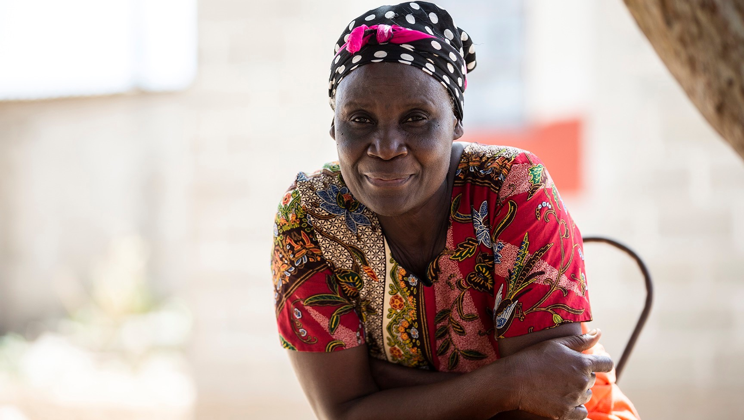

50 por 50
Preparándonos para nuestros próximos 50 años de impacto
Plan Estratégico 2026-28

Slide 2

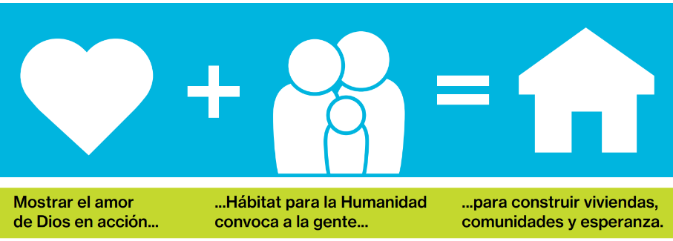
Nuestra visión
Un mundo donde cada persona tenga un lugar digno para vivir
Nuestra misión
Notes:
Al hablar de lo que vendrá para nuestro ministerio en este plan estratégico, queremos empezar por lo que es constante: nuestro documento base. Incluye nuestra visión, nuestra misión y nuestros principios cimentados en la fe. En nuestro nuevo plan estratégico "50 por 50", definen tanto el vértice como los cimientos.
Nuestra visión de “un mundo donde cada persona tenga un lugar digno para vivir” es a lo que aspiramos en todo lo que hacemos, manteniéndonos centrados en trabajar para satisfacer las necesidades de vivienda de miles de millones de nuestros vecinos alrededor del mundo.
Nuestra misión moldea nuestro trabajo y nos impulsa a poner el amor en acción, en comunidad, para construir viviendas y mucho más, con otras personas.

Slide 3

Fundación de fe
Elegimos la vivienda como medio para poner nuestra fe cristiana en acción porque la vivienda es la base para la salud, la educación, el bienestar, la equidad y la riqueza de las familias y comunidades. Nos comprometemos a amar a todos nuestros vecinos, haciendo justicia y caminando humildemente con Dios.
Notes:
La base de nuestra fe es también la base de nuestro plan estratégico. Somos y seguiremos siendo un ministerio de amor e inclusividad, centrado en la justicia en materia de vivienda, firme y humildemente arraigado en nuestra identidad cristiana.
(leer cita)
La vivienda es mucho más que un techo. Por eso trabajamos de muchas maneras, más allá de la construcción, para poner la vivienda al alcance de cada persona en el mundo −porque cuando una vivienda segura y asequible está al alcance, también lo están muchas otras necesidades, metas y aspiraciones.

Slide 4
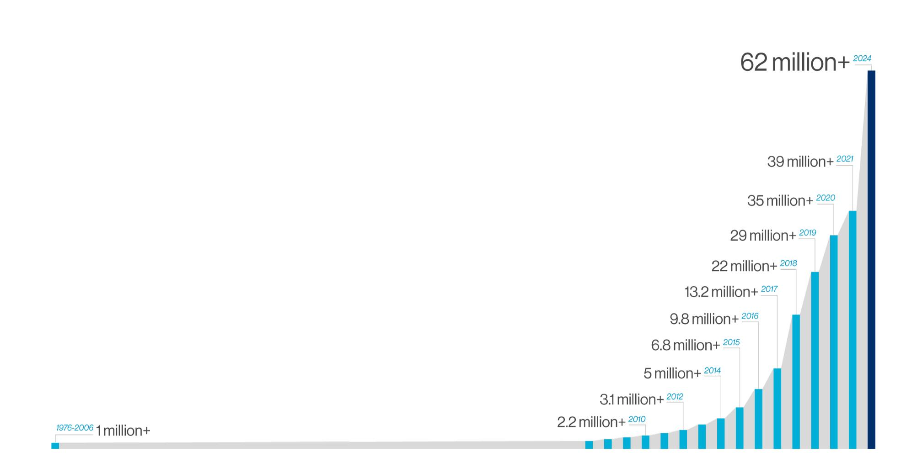
Un significativo crecimiento...
pero no estamos satisfechos
En los últimos 15 años, hemos visto 100 veces más vidas mejoradas por nuestro trabajo, pero la necesidad de vivienda sigue creciendo aún más rápido.
Notes:
En los últimos 15 años, hemos visto multiplicarse por más de 100 el alcance de nuestro ministerio.
Al mismo tiempo, hemos visto que la necesidad mundial de vivienda sigue aumentando.
Aunque celebramos todo lo que hemos conseguido, no estamos satisfechos.
Nuestra misión nos obliga a avanzar, a seguir ofreciendo resultados y a encontrar las innovaciones que impulsarán el impacto en el futuro.

Slide 5

La necesidad de vivienda sigue aumentando
Los mercados de la vivienda no funcionan.
En la actualidad, 2800 millones de personas carecen de acceso a vivienda adecuada y asequible.
La urbanización, las condiciones meteorológicas extremas, el aumento de los costos y la creciente competencia por el suelo no hacen sino agravar el problema.
Estamos llamados a hacer más.
Notes:
La necesidad de vivienda sigue aumentando y es una prueba de que los mercados de vivienda de todo el mundo no están funcionando.
La urbanización en busca de oportunidades económicas, la huida de conflictos y persecuciones o la adaptación a un clima cambiante han sobrecargado la infraestructura urbana y aumentado la competencia por el escaso suelo.
Los costos de poseer o alquilar una vivienda adecuada están cada vez más fuera del alcance de cientos de millones de personas en todo el mundo.
La vivienda, su calidad, conservación y asequibilidad, es realmente una preocupación mundial.
Nuestra visión de un mundo en el que cada persona tenga un lugar digno para vivir nos exige hacer más.

Slide 6
50 por 50
Preparándonos para nuestros próximos 50 años de impacto
A medida que nos acercamos a nuestro 50º aniversario, hacemos un llamado a la acción: aumentar el acceso a vivienda asequible para 50 millones de personas más.

Slide 7
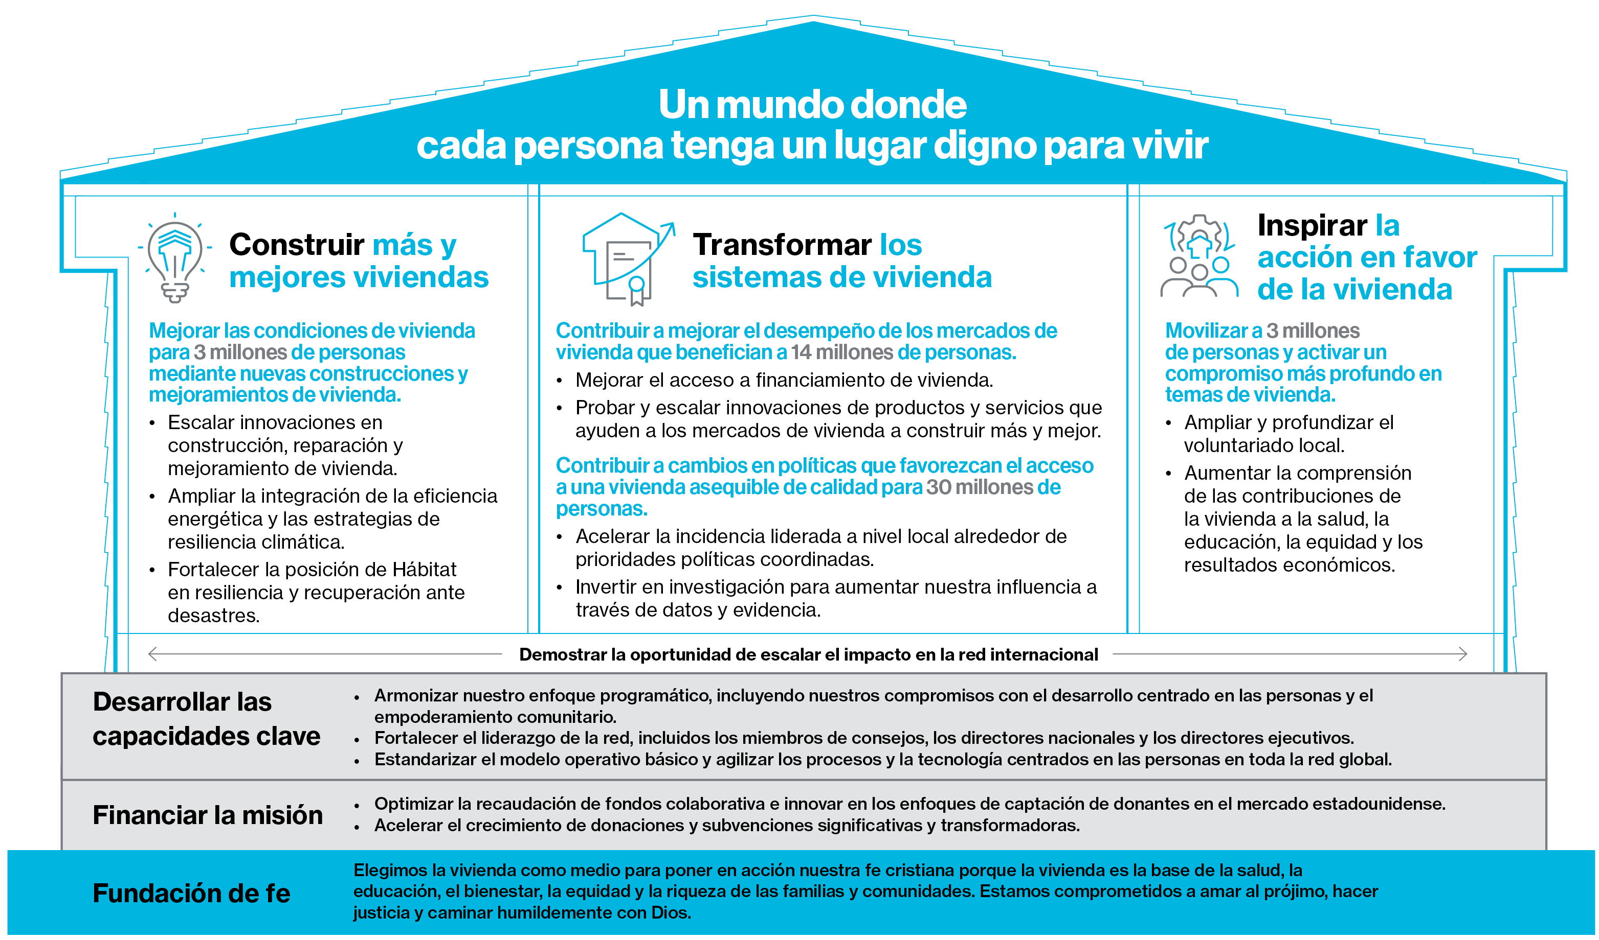

Slide 8
Tres horizontes de impacto
Ampliación de la red
Impacto a escala
50 por 50
AÑOS 1-3
AÑOS 4-6
AÑOS 7-10
Preparándonos para los próximos 50 años de impacto
Acelerar el cambio en la red
Aprovechar nuestro potencial para cambiar los sistemas de vivienda
Notes:
Preparándonos para los próximos 50 años de impacto.
Hace dos años, iniciamos un diálogo sobre lo que haría falta para convertirnos en una organización y una red que aumentara su influencia y se convirtiera en una fuerza verdaderamente poderosa para el cambio positivo en los sistemas de vivienda. Desde entonces, nos hemos dado cuenta de que, aunque nuestra red está dispuesta a lograr esta visión, llevará tiempo crear las capacidades necesarias para hacerlo.
Este plan incluye objetivos agresivos de crecimiento.
Pero el núcleo de este plan, el cambio más significativo, consistirá en crear capacidades que nos permitan crecer mucho más allá de nuestro alcance actual en el futuro.
Lo dividimos en tres fases clave.
Esto empieza por diseñar las capacidades que necesitamos para influir de forma más coherente y eficaz y por desarrollar la capacidad del HPHI para respaldar estas nuevas capacidades en toda la red federada. También requiere que nos unamos como red en torno a formas de trabajar e ideas que creemos que impulsarán el escalamiento. Significa más coherencia en nuestros programas y nuestras operaciones, plataformas operativas comunes y una visión común del éxito.
Eso es lo que estos tres primeros años nos están dando realmente espacio para comprender.
Nuestra próxima estrategia consistirá en ampliar estas capacidades y empezar a aumentar nuestra influencia como red mundial.
Es en los años siguientes que esperamos ver el verdadero retorno de nuestra inversión, haciendo realidad todo nuestro potencial, como una red mundial, para el cambio.

Slide 9

Probar hipótesis y
redoblar nuestros esfuerzos
Este plan redobla la apuesta en las áreas en las que hemos visto grandes oportunidades de crecimiento y pone a prueba las ideas que creemos que pueden impulsar el crecimiento en el futuro.

Slide 10

Redoblar esfuerzos
Mejoramiento y conservación de viviendas
Resiliencia ante el cambio climático
Preparación y recuperación ante desastres
Sistemas de financiamiento de vivienda
Incidencia liderada localmente
Notes:
Los últimos 10 años nos han dado margen para comprender mejor los modelos que funcionan hoy en Hábitat y las áreas en las que debemos ser fuertes para ser relevantes en el futuro.
La reducción de la necesidad de vivienda empieza por limitar la pérdida de inventario de viviendas. Como red, tenemos que ser conscientes de la necesidad de preservar una vivienda adecuada donde exista. Esto es especialmente importante si tenemos en cuenta la accesibilidad de las soluciones habitacionales para las poblaciones que envejecen y el aumento de la construcción de viviendas en gran parte del mundo en desarrollo.
El cambio climático está aquí y ya está afectando drásticamente la vida de muchas personas en todo el mundo. Nuestros programas deben ser parte de la solución y ayudar a las familias a adaptarse a los cambios climáticos y a mitigar el impacto de las condiciones meteorológicas extremas.
Estamos redoblando nuestra postura en el ciclo de vida de la gestión de desastres. Seguiremos centrándonos en la recuperación y preparación ante desastres. No crearemos las capacidades necesarias para la respuesta inmediata. Reconocemos el deseo de hacer más por nuestras comunidades, la necesidad de participar desde el principio en estas situaciones y las oportunidades de financiamiento que las acompañan, pero también reconocemos que nuestros homólogos están mejor equipados para abordar las primeras fases de los esfuerzos de respuesta para salvar vidas. Muy pocos pueden aportar su experiencia en estas fases iniciales sobre la planificación de la recuperación. Los desastres representan un momento único en el que Hábitat tiene la oportunidad de hacer un cambio duradero, no solo en las viviendas que entregamos, sino también en los sistemas que mantendrán esas viviendas a largo plazo. Ahí es donde debemos centrarnos y donde invertiremos para desarrollar nuestra capacidad.
El financiamiento de vivienda representó casi un tercio de nuestro crecimiento en los últimos 10 años. Somos reconocidos internacionalmente por nuestra innovación en este ámbito y seguiremos apostando por esta palanca de cambio en el futuro.
La incidencia representó casi la mitad de nuestro crecimiento. Lo que hemos aprendido es que la propuesta de valor de Hábitat está en la capacidad de nuestra red para promover el cambio a nivel local. La vivienda es una actividad local y equipar a nuestra red con las herramientas y la experiencia que necesita para influir en la política local es nuestro mejor camino para aumentar las victorias en este espacio.

Slide 11

Hipótesis para el crecimiento
Integrar el cambio de los sistemas de mercado
Invertir en investigación
Voluntariado local
Liderazgo de pensamiento
Países de demostración
Notes:
Aunque nuestras grandes apuestas pretenden impulsar el crecimiento ahora, estamos probando ideas que impulsarán el crecimiento en el futuro.
Queremos repetir el éxito de los sistemas de mercado de vivienda como enfoque para ampliar las soluciones habitacionales. Hasta la fecha, nuestro Centro Terwilliger para la Innovación en Vivienda ha liderado este esfuerzo, pero queremos integrar de manera más intencional este trabajo en toda la red. Si logramos ser más coherentes en nuestro enfoque de innovación, podremos aumentar la frecuencia de la innovación en la red y, en última instancia, esto debería producir ideas ganadoras a un ritmo aún mayor que en el pasado.
La investigación es algo que hemos venido haciendo de forma esporádica, pero queremos dedicarle más atención. Es una herramienta que nos ayuda a mejorar el diseño de nuestros programas, a influir en las decisiones políticas y de financiamiento y a posicionar nuestra marca, no solo como una marca con la cual sentirse bien, sino también como una marca a la que hay que escuchar.
Queremos integrar el voluntariado como palanca para cambiar los sistemas de vivienda a largo plazo, lo que implica una mayor intencionalidad a la hora de movilizar a las personas de las comunidades a las que servimos. El voluntariado no debe ser un servicio aislado que ofrecemos, sino una táctica para empoderar a las comunidades con las que trabajamos.
Uno no puede declararse líder de pensamiento, pero puede invertir en mensajes, eventos y publicaciones que eleven su perfil entre el público gubernamental, del sector privado e institucional. Como red, disponemos de enormes conocimientos sobre lo que funciona en el sector de la vivienda y tenemos que compartirlos de forma más intencional.
Por último, todo esto tiene que confluir para tener éxito en el campo. HPHI está colaborando con un grupo de organizaciones nacionales en un intento por definir cómo debe ser ese modelo de ahora en adelante, como modelo de demostración que pueda reproducirse en toda nuestra red en el futuro.

Slide 12



Metas de impacto ambiciosas
Construir más y mejores viviendas
Mejorar las condiciones de vivienda para 3 millones de personas mediante nuevas construcciones y mejoramientos de vivienda
Transformar los sistemas de vivienda
Contribuir a mejorar el desempeño de los mercados de vivienda que benefician a 14 millones de personas.
Contribuir a cambios en políticas que favorezcan el acceso a una vivienda asequible para 30 millones de personas.
Inspirar la
acción en
favor de la vivienda
Movilizar a 3 millones de personas y activar un mayor compromiso más profundo en temas de vivienda
Notes:
A medida que avanzamos rápidamente hacia nuestro 50º aniversario, desafiamos a la red a servir a otros 50 millones de personas en estos tres años.
Creemos que esto es posible si tenemos la intención de construir e inspirar acciones que transformen los sistemas de vivienda.
Tenga en cuenta que con este plan estamos evolucionando en la forma de describir lo que hacemos y el equilibrio de nuestros objetivos de crecimiento.
Hemos reunido todos los objetivos bajo un mismo techo. Queremos superar los pensamientos habituales que se han filtrado en nuestras distintas formas de trabajar. El voluntariado, la incidencia, el cambio de los sistemas de mercado y la construcción no son productos en sí mismos. Son tácticas que utilizamos para identificar, probar y, en última instancia, transferir a los sistemas de vivienda para que se produzcan cambios significativos.
Seguimos creyendo que es fundamental que no solo nos recuperemos, sino que también sigamos creciendo, incrementando nuestra producción de construcción y nuestra capacidad de movilizar voluntarios. Sin embargo, vemos la mayor oportunidad de impacto en cómo influimos en los mercados (14M) y cambiamos las políticas (30M) que pueden mejorar el acceso a vivienda asequible y adecuada.
Construimos para poder influir y que otros puedan construir aún más.
Reconocemos que 50 millones es un objetivo ambicioso, pero necesitamos un objetivo ambicioso para forzar la innovación y el crecimiento de nuestra red.

Slide 13

Uniéndonos como
una red global
Para hacer posible este plan, debemos ser más coherentes en nuestra forma de trabajar, de modo que podamos escalar lo que funciona.

Slide 14

Financiar la misión
Optimizar la recaudación de fondos colaborativa
Acelerar el crecimiento de grandes donaciones
Notes:
El financiamiento de la misión sigue siendo una prioridad absoluta.
Aunque esta lista no es exhaustiva, vemos las mayores oportunidades de crecimiento en dos áreas clave:
Llevamos más de siete años trabajando con nuestra red estadounidense para sentar las bases de la recaudación de fondos colaborativa. Esto culminó con la aprobación de una nueva política de reparto de ingresos y recaudación de fondos colaborativa que fue aprobada en junio de 2024 por la junta directiva de HPHI y el Consejo de EE. UU. (conocida internamente como Hábitat 2.0). Ha llegado el momento de aprovechar el potencial de la recaudación de fondos colaborativa. Esta prioridad está dirigida a las donaciones individuales, que incluyen pequeñas donaciones individuales que financian nuestros ingresos no restringidos y los grandes donantes que nos ayudan a ampliar las ideas que funcionan. Esta prioridad se limita al mercado estadounidense.
Además, vemos un importante potencial de crecimiento en las grandes donaciones de fundaciones privadas, donantes institucionales y empresas. Estas donaciones suelen ir acompañadas de un nivel significativamente más alto de requisitos de presentación de informes y restricciones. Son una estrategia principalmente para hacer crecer nuestros programas.

Slide 15
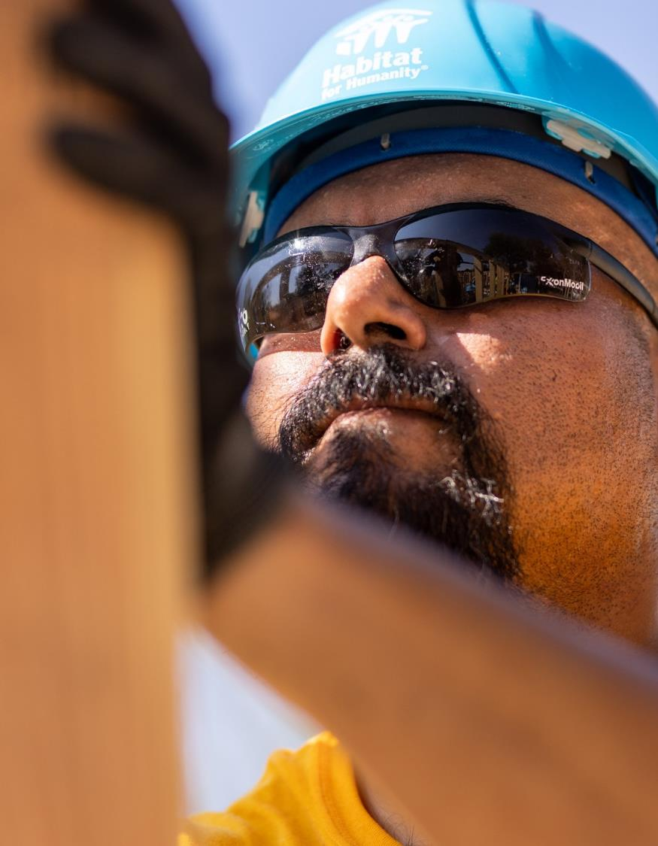
Desarrollar capacidades
Armonizar nuestro enfoque programático
Fortalecer el liderazgo de la red
Estandarizar las operaciones básicas
Notes:
Por último, tenemos que desarrollar las capacidades dentro de nuestra red para ser una organización que pueda influir en los sistemas de vivienda en el futuro.
En pocas palabras, esto significa que debemos ser estrictos en la forma en que hacemos las cosas.
Hemos seguido un modelo empresarial de crecimiento durante la mayor parte de nuestra historia. Esto tenía sentido y fomentó la propiedad local que ha apuntalado nuestro éxito hasta la fecha.
Pero si queremos dar el siguiente gran paso como red, tenemos que empezar a darnos cuenta de las eficiencias y oportunidades para escalar que representa nuestra red. Y eso empieza por la estandarización.
No estamos sugiriendo que HPHI o cualquier parte de nuestra organización establezca una estrategia para los programas locales de vivienda. Estamos sugiriendo que seamos más coherentes en la forma en que diseñamos los programas, cómo definimos y medimos el éxito, cómo aprendemos como una red y por cuáles estándares nos hacemos responsables.
Queremos ser más coherentes en nuestro funcionamiento, lo que incluye extender las soluciones digitales a la red para reducir la necesidad de elaborar informes y mejorar nuestra coherencia y eficacia en la ejecución de las subvenciones. Para ello es necesario que cedamos parte del control sobre el diseño de los procesos operativos básicos y nos comprometamos a adoptar estándares para hacer las cosas.
Por último, tendremos que apoyar a los líderes de toda la red para que impulsen este cambio en sus organizaciones, incluidos los ejecutivos, los jóvenes líderes en ascenso y los miembros de las juntas directivas. Estas personas son la primera línea del cambio en Hábitat y tenemos que invertir en su éxito.

Slide 16
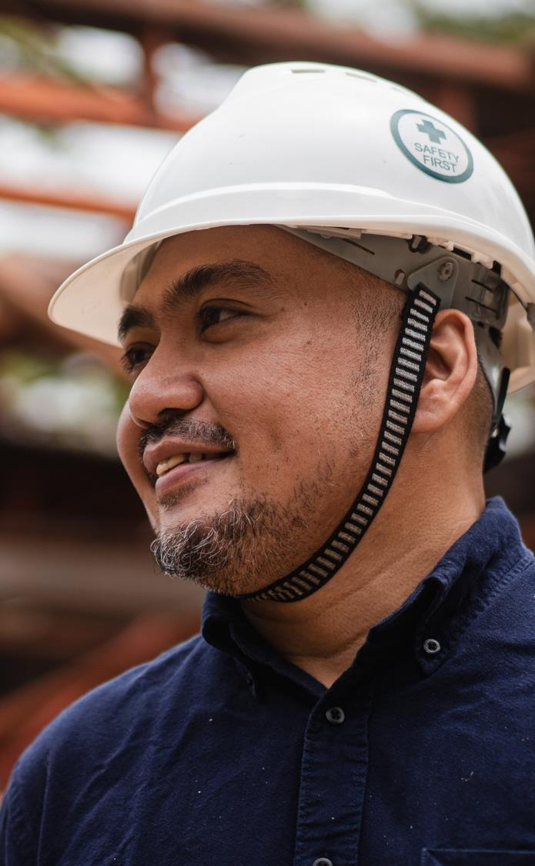
Resumen: 50 por 50
Plan estratégico 2026-28
Crecimiento significativo, pero no estamos satisfechos.
Impacto en 50 millones más de vidas para nuestro 50º aniversario; aumentar la capacidad para impulsar el crecimiento en los próximos 50 años.
Redoblar esfuerzos en lo que funciona bien.
Probar las ideas que impulsarán nuestro crecimiento futuro.
Crecer juntos como una red global.
Notes:
(Diapositiva recapitulativa)

Slide 17
50 por 50
Preparándonos para nuestros próximos 50 años de impacto

